Slide 1
اليوم العالميّ للّغة العربيّة
مدرسة الفرير مون لاسال
السّنة الأساسيّة السّابعة

Slide 2
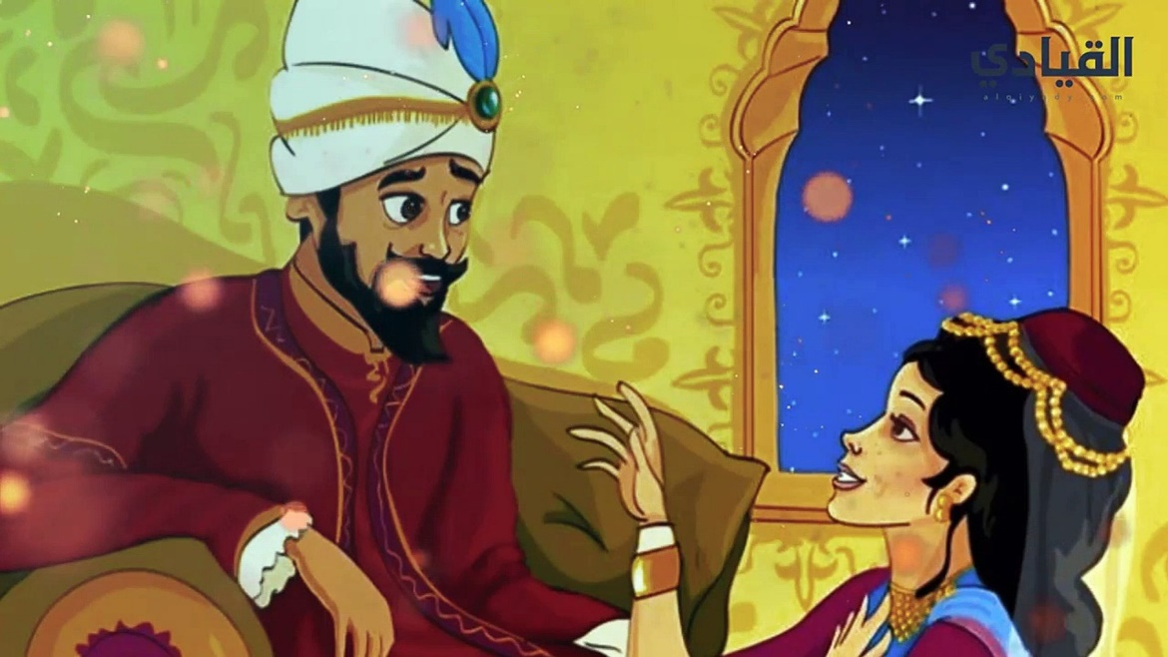

ألف ليلةٍ وليلةٍ

Slide 3
ألف ليلة وليلة هو كتاب يتضمّن مجموعةً من القصص الّتي وردت في غرب آسيا وجنوبها، فضلًا عن الحكايات الشّعبيّة الّتي جُمِعت وَعُرِّبَتْ في أثناء العصر الذّهبي للإسلام. يُعرف الكتاب في اللّغة الإنجليزيّة كذلك بمسمّى اللّيالي العربيّة، منذ أن صدرت النّسخة الإنجليزيّة الأولى منه سنة 1706

Slide 4
تحكي قصة الإطار الرّئيسي لحكايات "ألف ليلةٍ وليلةٍ" قصة ملك يُدعى شهريار ، حيث بدأ الأمر عندما اكتشف الملك أنّ زوجة أخيه كانت خائنة وصُدم من خيانة زوجته له أيضًا ، كان ذلك لا يُطاق بالنّسبة إليه ، لذلك قرّر إعدامها ، ورأى أنّ جميع النّساء مُخطئاتٌ. الملك شهريار يتزوّج عذارى ، يوميًّا ، ويقتل العروس ليلة الزّفاف ، قبل أن تُتاح لها الفرصة لخيانته.

Slide 5
بعد فترة، الوزير، الّذي كان مسؤولًا عن تقديم العروس للملك، لم يجد المزيد من العذارى. ثم عرض ابنته شهرزاد لتكون عروس الملك، ووافق والدها على مضضٍ. في ليلة زواجهما، بدأت شهرزاد تروي حكاية للملك لكنها لم تكملها، الأمر الّذي أثار فضول الملك لسماع نهاية الحكاية، ودفعه بالضّرورة إلى تأجيل إعدامها لسماع نهاية الحكاية. وفي اللّيلة الآتية ، عندما تنتهي من قصةٍ وتبدأ قصةً جديدةً، يتوق الملك لسماع نهايتها أيضًا، وهكذا دواليك، حتّى تكمل له ألف ليلةٍ وليلةٍ .

Slide 6
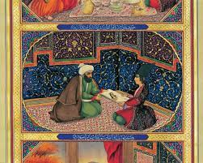
من قصص ألف ليلةٍ وليلةٍ

Slide 7
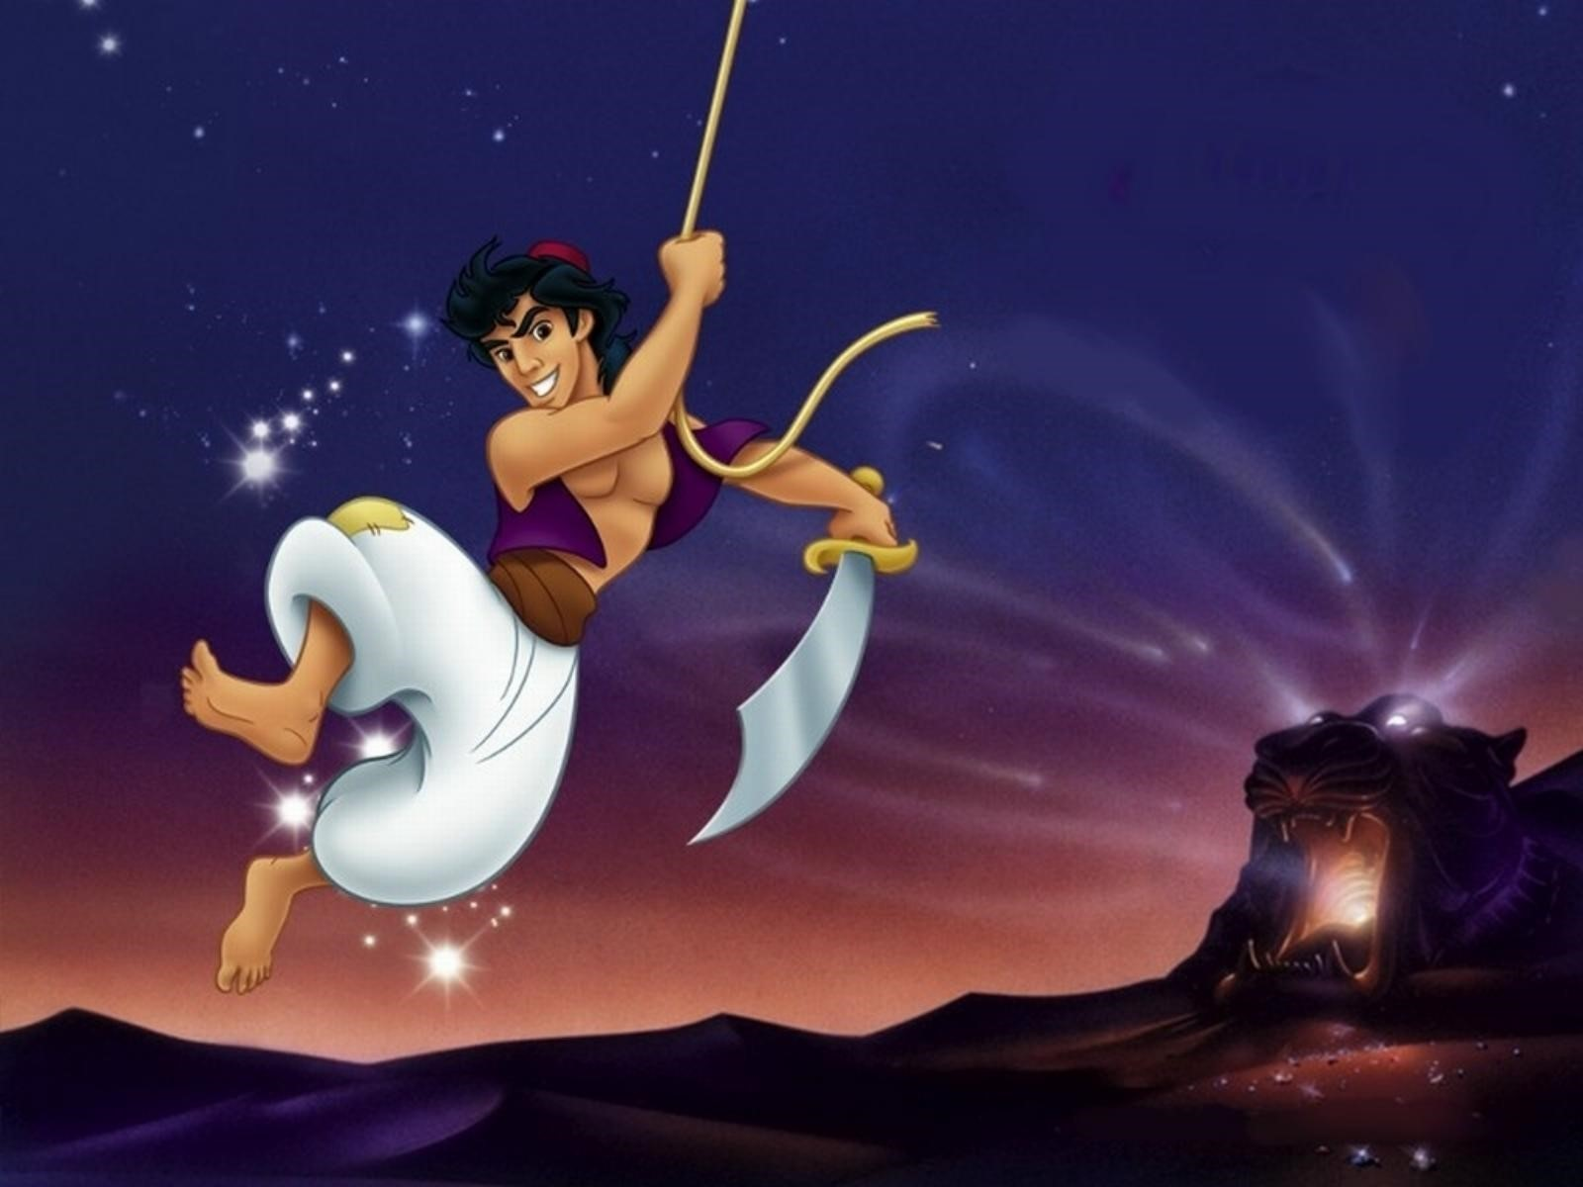

علاء الدّين و المصباح السّحريّ

Slide 8
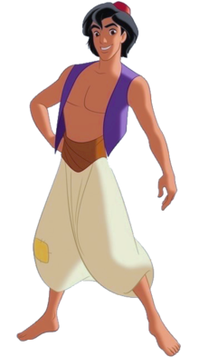
من هو علاء الدّين؟
علاء الدّين شخصيّة خياليّة شرقيّة جسّدت دور البطولة في إحدى أشهر القصص الّتي وردت في كتاب "ألف ليلة وليلة".

Slide 9

ماذا يعني اسم علاء الدّين؟
اسم عربيّ مركّب يُطلق على الذّكور، واسم علاء يعني الرّفعة أو الشّرف والمجد والعلوّ. ( علو الدّين أو رفعة الدّين)

Slide 10
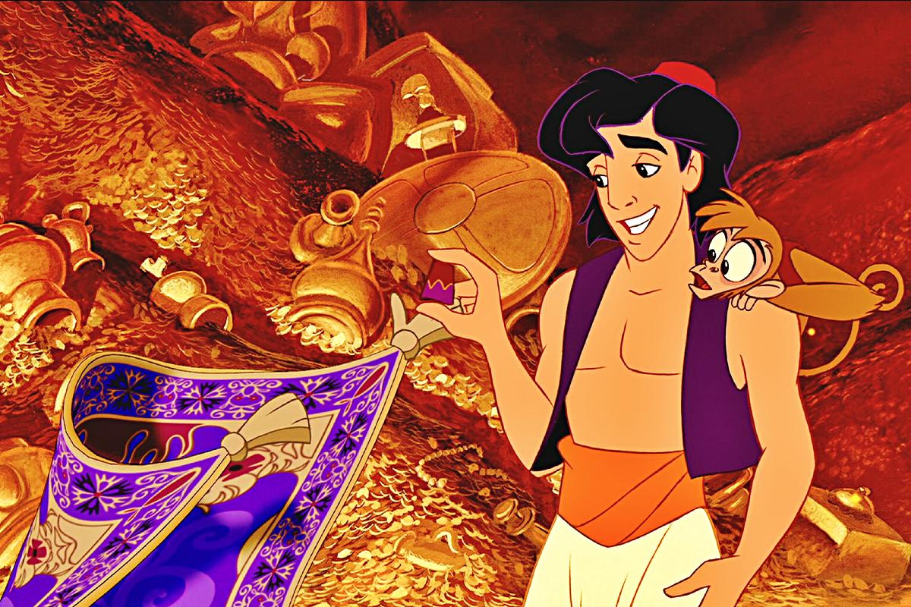
ملخّص القصّة
كان علاء الدّين شابًّا فقيرًا، وكان عمّه رجُلاً أنانيًّا ولا يحبّ إلّا نفسه. طلب منه أن ينزل إلى مغارة، ويحضر الكنوز الّتي في داخلها وفجأةً أقفل باب المغارة، وحاول عمّه فتح الباب ولكنّ محاولاته باءت بالفشل، فتركه ولم يهتمَّ لأمره.

Slide 11
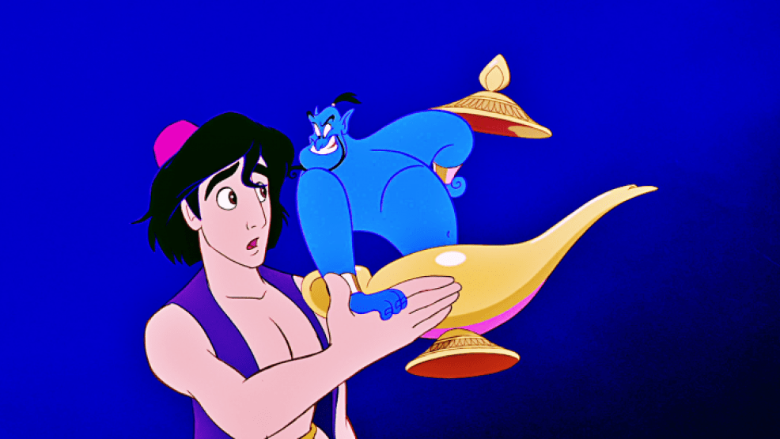
شخصيّة علاء الدّين
ظهر علاء الدّين كشخصٍ ذكيٍّ وصبورٍ لأبعد الحدود، وتمتّع بصبرٍ كبيرٍ، ما جعله ينتظر أيّ شيءٍ من دون أن يملَّ، إلى أن وجد المصباح السّحريّ الّذي أخرجه من المغارة.

Slide 12
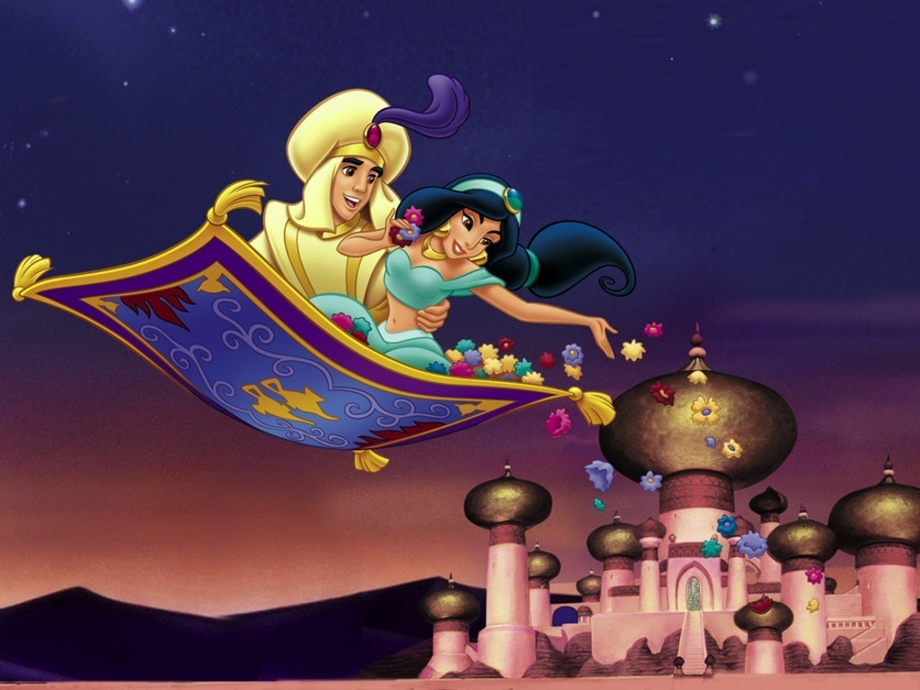
ملخّص القصّة
بذل أقصى جهدٍ ممكن للزّواج من الأميرة الّتي يحبّها، واجه الرّفض من أبيها لأنّه شابٌّ فقيرٌ، فلجأ إلى طلب المساعدة من المارد الّذي جعل منه شابًّا غنيًّا. ولكن رغم أنّه أصبح يملك الكثير من المال، وقصرًا فخْمًا ظلّ شابًّا صادقًا، وحسن الأخلاق.

Slide 13
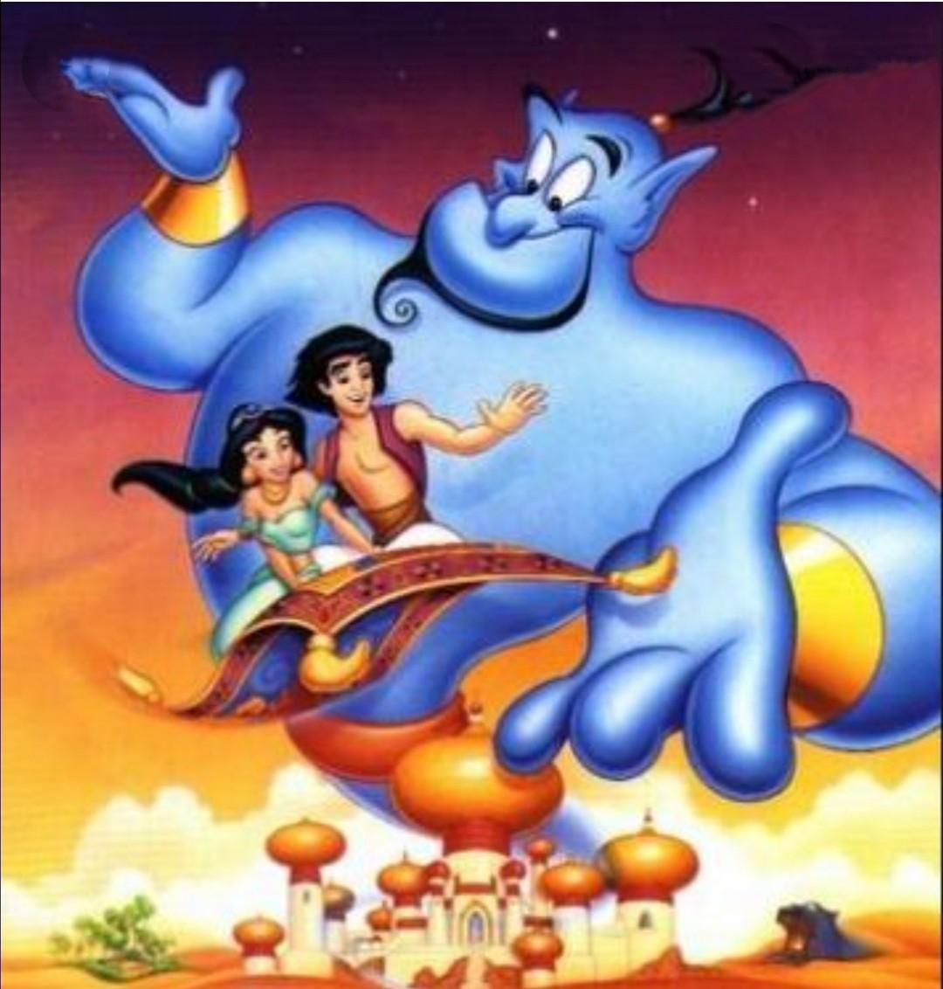
العبرة
العِبرة من القصّة أنّ الإنسان يجب عليه أن يبذل أقصى جهدٍ ممكن في حلّ مشاكله الخاصة، وألّا يلجأ إلى طلب المساعدة من الآخرين إلا إذا تعذّر عليه فعل أيّ شيءٍ تجاه ما يمرّ به من أحداثٍ ومواقف. وهذا ما جعلني أختار علاء الدّين كشخصية أتكلّم عنها لأنّه لم يستسلم في وجه المصاعب وحافظ على أخلاقه وطباعه.

Slide 14
شخصيّة أعجبتني!!!

Slide 15
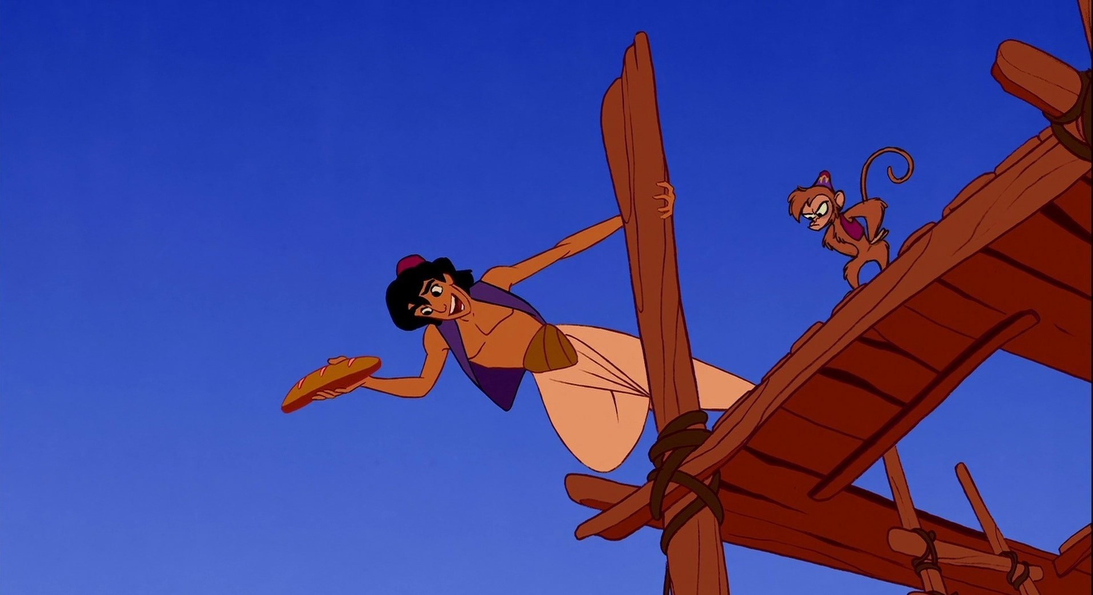
علاء الّدين بطلٌ من أبطال القصص الخياليّة الشّرقيّة وهي أشهر قصص ألف ليلة و ليلةٍ.
يُعدّ علاء الدين من أظرف الشّخصيّات و أجملها، بسبب تقديمه مواقف فكاهيّة و مُضحكة، فضلًا عن حماسه و رومنسيّته.

Slide 16
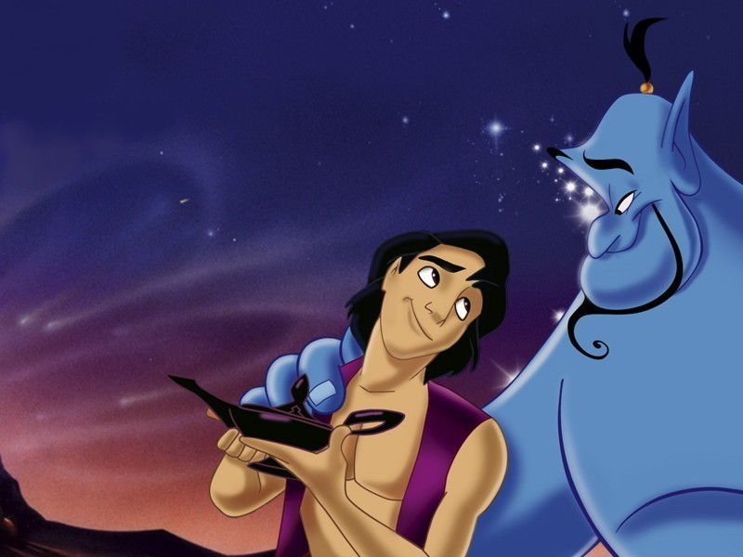
علاء الدين إنسانٌ طيّبٌ و حنونٌ و يفكّر بالآخرين. ليس كاذبًا و لا سارقًا، و لم يكن لديه نوايا خبيثة. لا يعرف الغدر، وهو طموحٌ ومثابرٌ يَسْعى دومًا لتحقيق أحلامه.
على الرّغم من فقره حافظ على قلبٍ طيّبٍ، كان مُخلصًا، ويفي دائمًا بوعوده. كما أنّه شخصٌ مجازفٌ يتحمّل مسؤولية أخطائه عندما يرتكبها. حاول أن يقول الحقيقة للأميرة قبل أن يُفضح أمره، ثم اعتذر لاحقاً عن خداعها.
إِنّه فعلاً يستحقّ المصباح السّحريّ ليحقّق أمنياته.

Slide 17
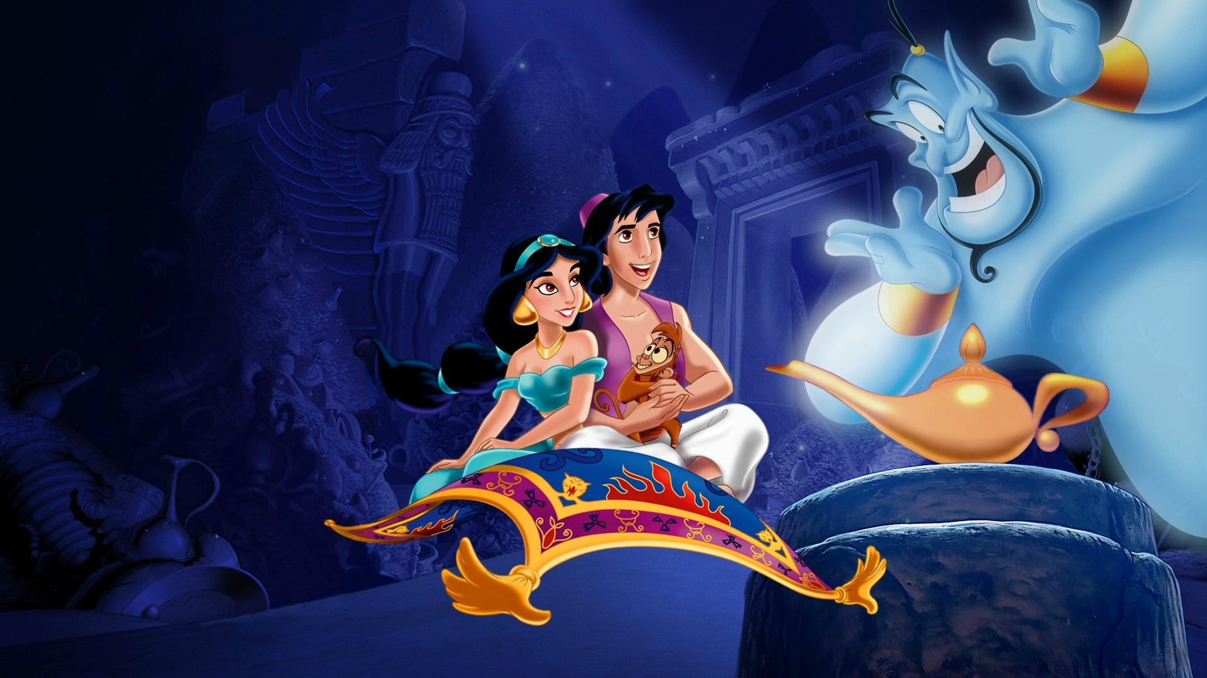
شخصيّة علاء الدين رائعة جدًّا.
يعلّمنا أنّ الفقر ليس عيبًا، و الغنى ليس كلّ شيء. لكن نحن من نجلب المال، أمّا الطّيبة و الحنّية فلا نستطيع أن نشتريها بكنوز الدّنيا.
الهدف من هذه القصّة: الصّدق في تعاملنا مع النّاس وتحريرهم من ظلم القدر.

Slide 18
شُكرًا

